Slide 1
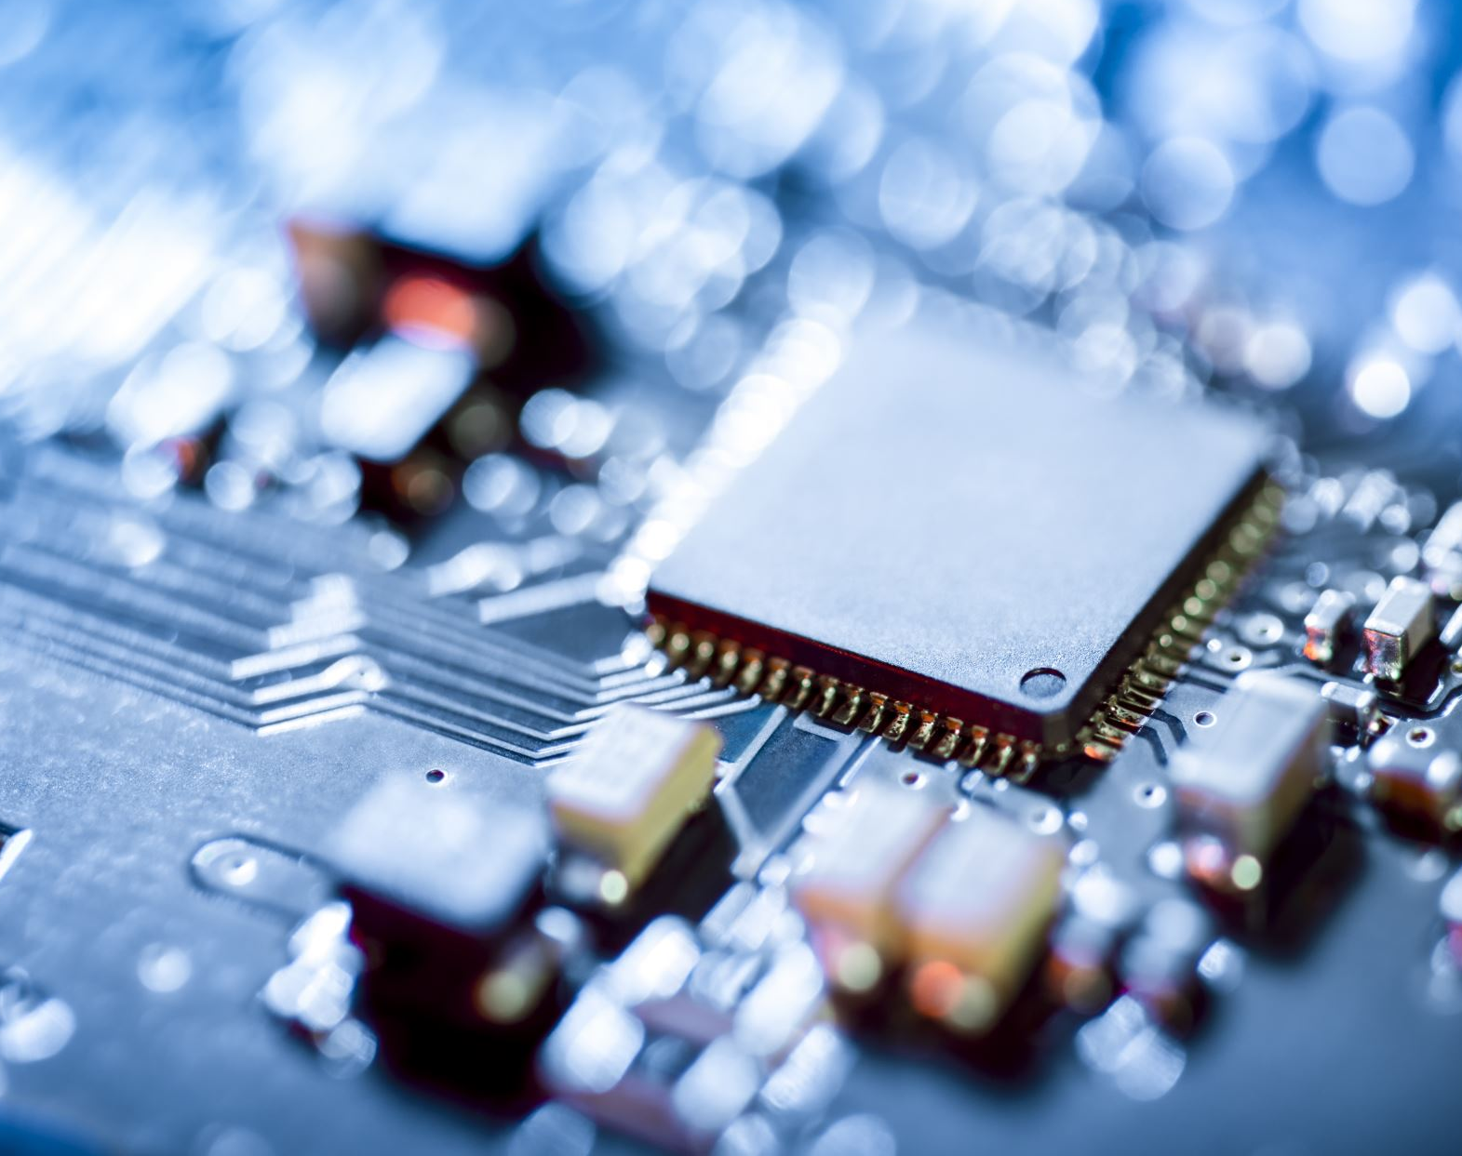
Fundamentos de Hardware e Software Hardware Processadores
Professor: Prentys Assis

Slide 2
Fundamentos de Hardware e Software Hardware - Processadores
O que aprendemos até aqui?
O conceito de Hardware e Software e a diferença entre eles;
Arquitetura Básica de Hardware e Seus Componentes;
Os diferentes tipos de Computadores;
E na última aula assistimos ao filme O Jogo da Imitação, para servir de introdução a este conteúdo, então vamos lá?

Slide 3
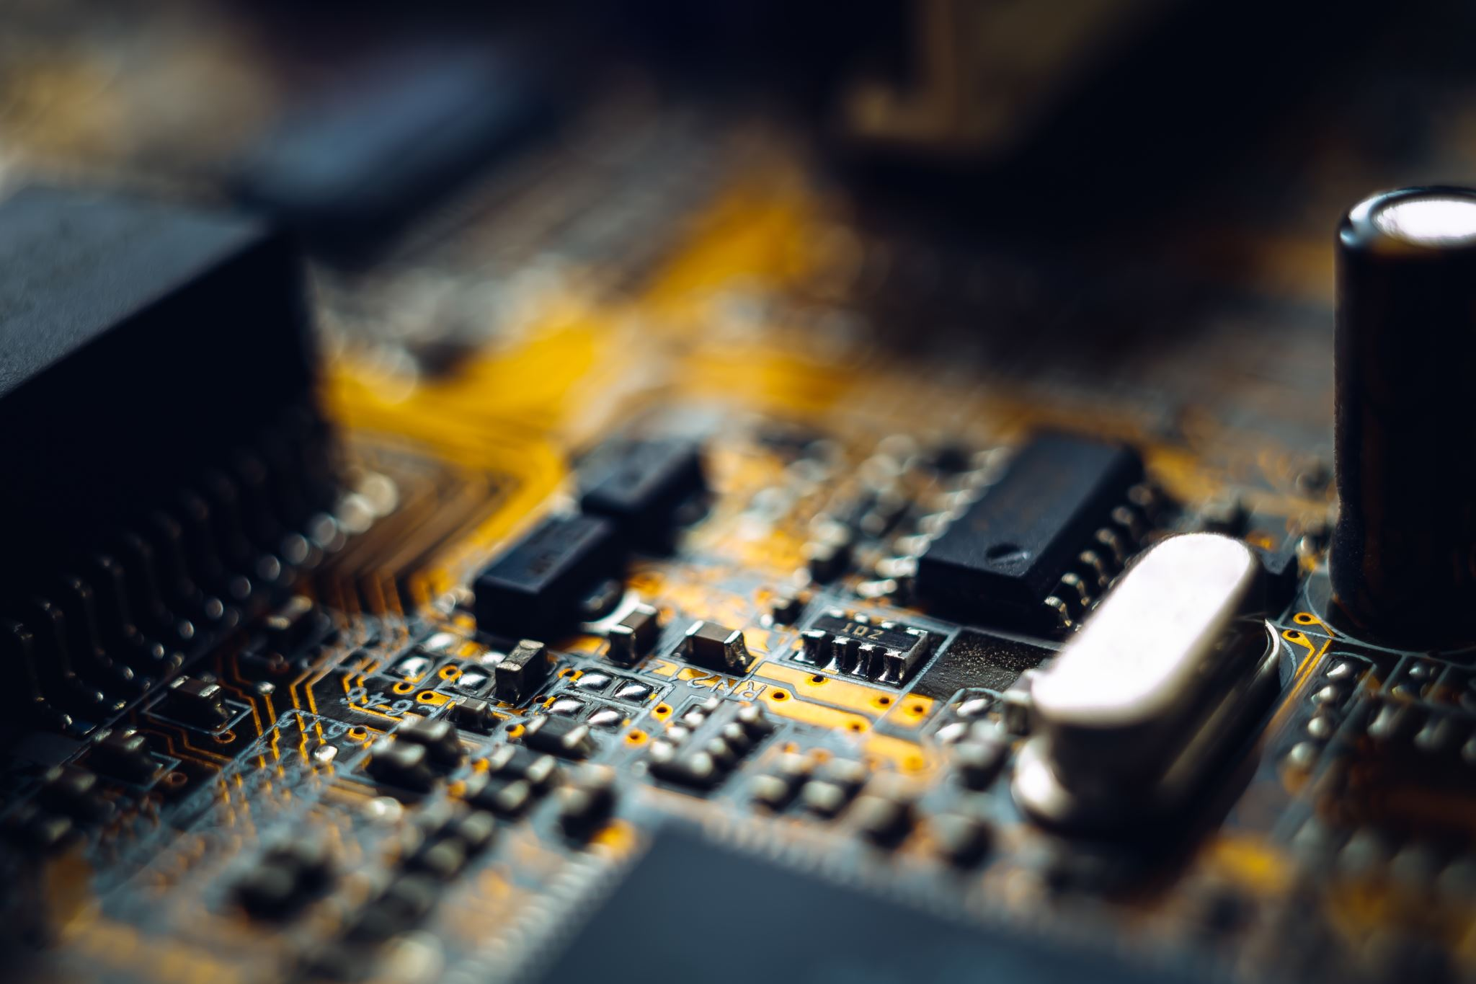
Fundamentos de Hardware e Software Hardware - Processadores
Objetivos de hoje:
Compreender o funcionamento do processador, seus componentes internos e como afetam o desempenho do computador
Explicar como o software instrui o hardware a executar tarefas específicas. Entender o funcionamento básico da execução de instruções.

Slide 4
Fundamentos de Hardware e Software Hardware - Processadores
O que é a CPU (Processador)?
A CPU é a responsável pelo processamento e execução de programas. Ela é conhecida como o Cérebro do Computador.
Sua função é executar programas armazenados na memória, buscando suas instruções, examinando-as e então executando uma após a outra.

Slide 5
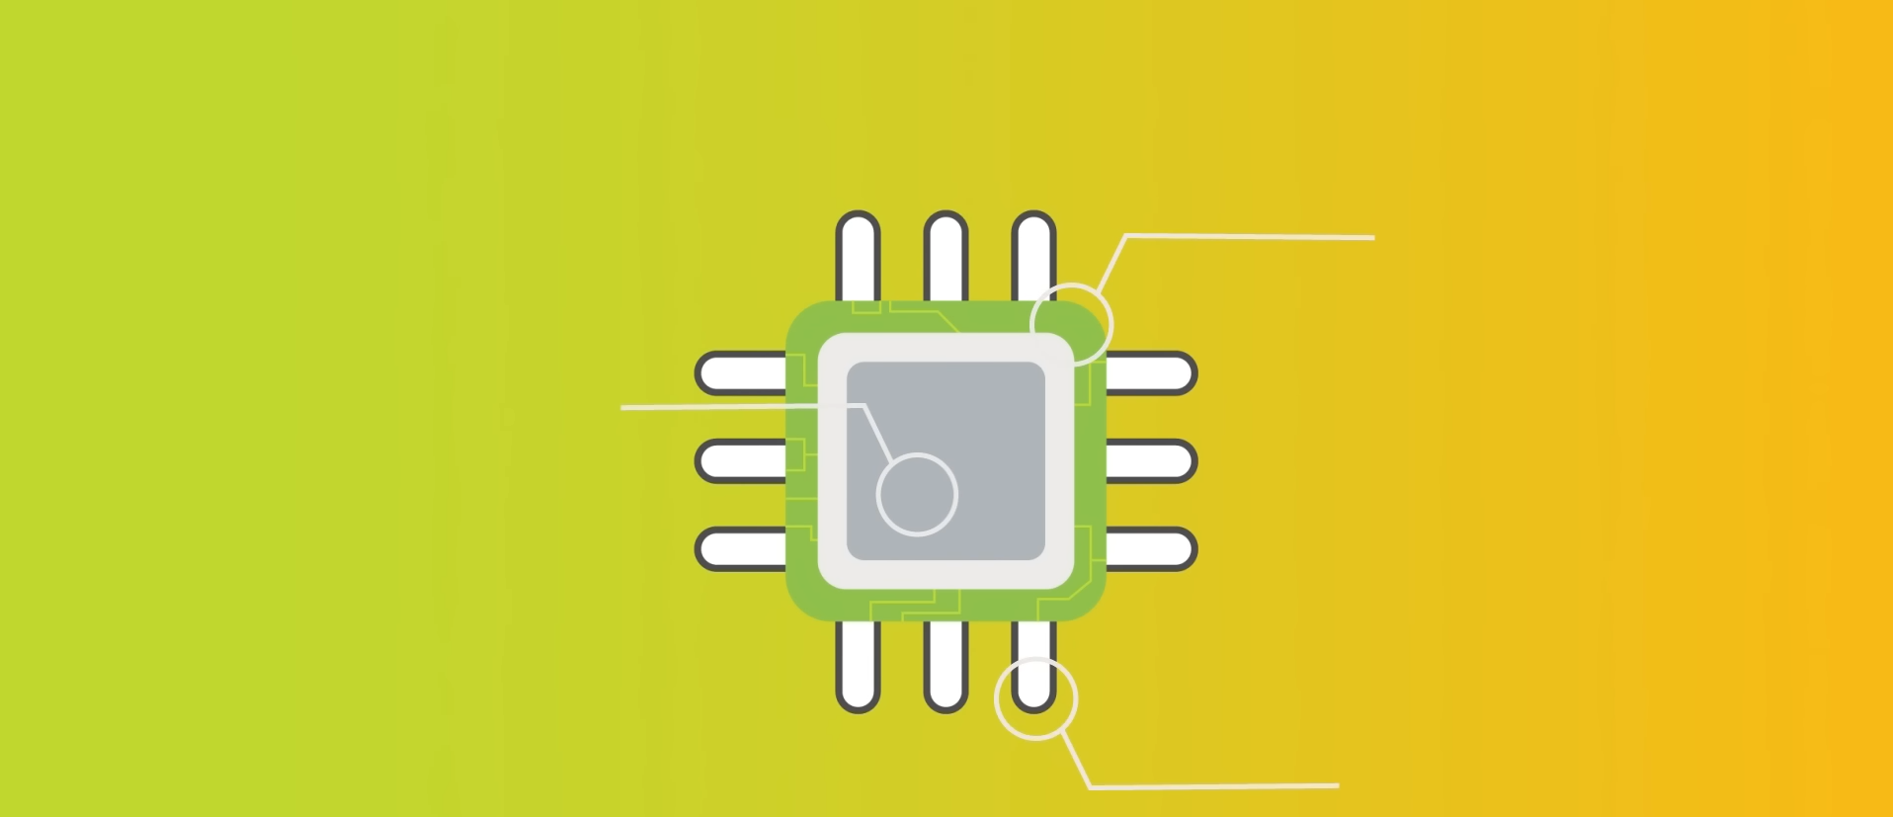
Fundamentos de Hardware e Software Hardware - Processadores
Principais Componentes de um Processador
Barramento Interno da CPU
Responsável pela comunicação entre os componentes internos do núcleo, e entre núcleos.
Núcleo (Core)
Responsável por processar as informações que entram pelo Barramento Externo.
Responsável pela Alimentação elétrica do Processador.
O socket outra característica do Socket é definir a COMPATIBILIDADE com a Placa Mãe
Soquete (Socket)

Slide 6
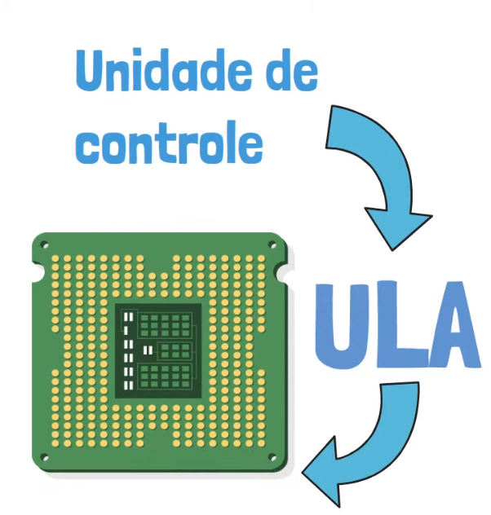

Fundamentos de Hardware e Software Hardware - Núcleo
Soquete ou Socket
A parte interna da CPU que recebe o nome de Núcleo (Core) utiliza o esquema desenvolvido por John Von Neumann, sendo esta composta de:
Registradores
Unidade Lógica Aritmética (ULA ou ALU)
Unidade de Controle (UC)
Mas vamos deixar essa ideia de lado por enquanto!!!
Utilizando estes componentes podemos dizer que a CPU possui duas unidades básicas:
Unidade Funcional de Processamento (ULA + Registradores)
Unidade Funcional de Controle (UC + Registradores)

Slide 7
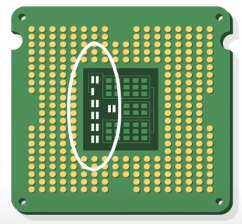
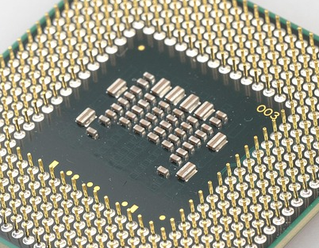
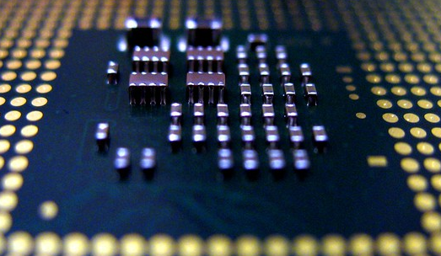
Fundamentos de Hardware e Software Núcleo - Registradores
Soquete ou Socket
Registradores:
São tipos de memórias bem pequenas, mas extremamente velozes.
Tem a com principal função de ARMAZENAR dados ou instruções temporariamente, enquanto os demais componentes trabalham com ela.

Slide 8
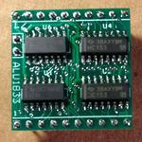
Fundamentos de Hardware e Software Núcleo – ULA (Unidade Lógica e Aritmética)
Soquete ou Socket
ULA – Unidade Lógica e Aritmética:
A ULA ou ALU, é responsável por processar os dado, e fazer operações, sejam elas Lógicas ou Aritméticas, ou seja:
Somar
Subtrair
Multiplicar
Duvidir
AND
OR
XOR
Etc;

Slide 9
Fundamentos de Hardware e Software Núcleo – UC (Unidade de Controle)
KAHOOT!
Contador de Instruções (CI)
Realiza a contagem das Instruções, e aponta qual a próxima etapa a ser buscada na memória pra ser executada.
UC – Unidade de Controle:
A Unidade de Controle é quem comando e controla o processo das instruções, ou seja, é ela quem INTERPRETA todos os comandos provenientes dos outros componentes do computador e os envia para ULA.
Ela controla a entrada a saída de dados para as memórias Primárias e Secundárias.
A UC também controla e sequencia as operação a fim de sincronizar o tempo de execução, controlando assim o fluxo de dados entre os REGISTRADORES e a ULA.
Registrador de Instruções (RI)
Recebe a instrução que será executada naquele momento pela ULA.
Decodificador de Instruções
Recebe a instrução que vem do RI (em código Binário, ou seja 0 e 1, e o decodifica para ser encaminhado a ULA.
RDM – Registrador de Dados de Memória
Armazena temporariamente os dados que chegam das memórias internas do processador, como a CACHE e os demais registradores.
RDM – Registrado de Endereços de memória
Armazena temporariamente o endereço da informação em determinada memória.

Slide 10
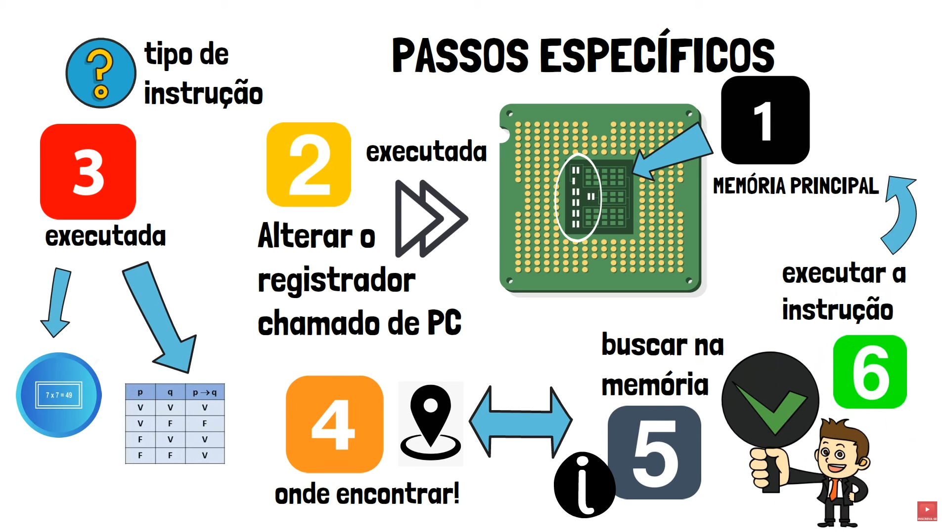
Fundamentos de Hardware e Software Núcleo – Buscar, Decodificar e Executar

Slide 11

BARRAMENTO INTERNO DA CPU
Registradores de Propósito Geral
- É um tipo de Memória que está dentro dos processadores -
UNIDADE FUNCIONAL DE PROCESSAMENTO
ULA
Unidade Lógica
Aritmética
ULA
01
02
03
04
05
ACC ou ACUMULADOR
(Registrador de entrada da ULA)
ACC ou ACUMULADOR
(Registrador de entrada da ULA)
Barramento de Dados
Barramento de Endereços
Decodificador de Instruções
UC - UNIDADE DE CONTROLE
CI ou Contador de Instruções
Registrador de Endereços de Memória
Registrador de Instruções
Registrador de Dados de Memória
06
07
08
09
10
ENTRADA E SAIDA DE DADOS PARA MEMÓRIA PRINCIPAL
UNIDADE FUNCIONAL DE CONTROLE

Slide 12
BARRAMENTO INTERNO DA CPU
Registradores de Propósito Geral
- É um tipo de Memória que está dentro dos processadores -
UNIDADE FUNCIONAL DE PROCESSAMENTO
ULA
Unidade Lógica
Aritmética
ULA
01
02
03
04
05
ACC ou ACUMULADOR
(Registrador de entrada da ULA)
ACC ou ACUMULADOR
(Registrador de entrada da ULA)
Barramento de Dados
Barramento de Endereços
Decodificador de Instruções
UC - UNIDADE DE CONTROLE
CI ou Contador de Instruções
Registrador de Endereços de Memória
Registrador de Instruções
Registrador de Dados de Memória
06
07
08
09
10
ENTRADA E SAIDA DE DADOS PARA MEMÓRIA PRINCIPAL
A
A
01000001
A
UNIDADE FUNCIONAL DE CONTROLE

Slide 13
BARRAMENTO INTERNO DA CPU
Curiosidade
A Bíblia pesa cerca de
3,116,480 bytes
Registradores de Propósito Geral
- É um tipo de Memória que está dentro dos processadores -
UNIDADE FUNCIONAL DE PROCESSAMENTO
ULA
Unidade Lógica
Aritmética
ULA
01
02
03
04
05
ACC ou ACUMULADOR
(Registrador de entrada da ULA)
ACC ou ACUMULADOR
(Registrador de entrada da ULA)
Barramento de Dados
Barramento de Endereços
Decodificador de Instruções
UC - UNIDADE DE CONTROLE
CI ou Contador de Instruções
Registrador de Endereços de Memória
Registrador de Instruções
Registrador de Dados de Memória
06
07
08
09
10
ENTRADA E SAIDA DE DADOS PARA MEMÓRIA PRINCIPAL
01100001 01100010 01100101 01101100 01101000 01100001
6
bytes
ABELHA
6 bytes
8 Bits = 1 Byte
UNIDADE FUNCIONAL DE CONTROLE

Slide 14
BARRAMENTO INTERNO DA CPU
Registradores de Propósito Geral
- É um tipo de Memória que está dentro dos processadores -
UNIDADE FUNCIONAL DE PROCESSAMENTO
ULA
Unidade Lógica
Aritmética
ULA
01
02
03
04
05
ACC ou ACUMULADOR
(Registrador de entrada da ULA)
ACC ou ACUMULADOR
(Registrador de entrada da ULA)
Barramento de Dados
Barramento de Endereços
Decodificador de Instruções
UC - UNIDADE DE CONTROLE
CI ou Contador de Instruções
Registrador de Endereços de Memória
Registrador de Instruções
Registrador de Dados de Memória
06
07
08
09
10
ENTRADA E SAIDA DE DADOS PARA MEMÓRIA PRINCIPAL
Alg "Verifica Entrada“
var A: caractere
31 bytes
UNIDADE FUNCIONAL DE CONTROLE

Slide 15
BARRAMENTO INTERNO DA CPU
Registradores de Propósito Geral
- É um tipo de Memória que está dentro dos processadores -
UNIDADE FUNCIONAL DE PROCESSAMENTO
ULA
Unidade Lógica
Aritmética
ULA
01
02
03
04
05
ACC ou ACUMULADOR
(Registrador de entrada da ULA)
ACC ou ACUMULADOR
(Registrador de entrada da ULA)
31 bytes
Barramento de Dados
Barramento de Endereços
Decodificador de Instruções
UC - UNIDADE DE CONTROLE
CI ou Contador de Instruções
Registrador de Endereços de Memória
Registrador de Instruções
Registrador de Dados de Memória
06
07
08
09
10
ENTRADA E SAIDA DE DADOS PARA MEMÓRIA PRINCIPAL
Digite um valor para a variável A:
34 bytes
UNIDADE FUNCIONAL DE CONTROLE

Slide 16
BARRAMENTO INTERNO DA CPU
Registradores de Propósito Geral
- É um tipo de Memória que está dentro dos processadores -
UNIDADE FUNCIONAL DE PROCESSAMENTO
ULA
Unidade Lógica
Aritmética
ULA
01
02
03
04
05
ACC ou ACUMULADOR
(Registrador de entrada da ULA)
ACC ou ACUMULADOR
(Registrador de entrada da ULA)
34 bytes
34 bytes
Barramento de Dados
Barramento de Endereços
Decodificador de Instruções
UC - UNIDADE DE CONTROLE
CI ou Contador de Instruções
Registrador de Endereços de Memória
Registrador de Instruções
Registrador de Dados de Memória
06
07
08
09
10
ENTRADA E SAIDA DE DADOS PARA MEMÓRIA PRINCIPAL
Leia (a)
7 bytes
UNIDADE FUNCIONAL DE CONTROLE

Slide 17
BARRAMENTO INTERNO DA CPU
Registradores de Propósito Geral
- É um tipo de Memória que está dentro dos processadores -
UNIDADE FUNCIONAL DE PROCESSAMENTO
ULA
Unidade Lógica
Aritmética
ULA
01
02
03
04
05
ACC ou ACUMULADOR
(Registrador de entrada da ULA)
ACC ou ACUMULADOR
(Registrador de entrada da ULA)
31 bytes
34 bytes
7 bytes
Barramento de Dados
"Verifica
Entrada“
var A: caractere
Digite um valor para a variável A:
Leia (a)
Barramento de Endereços
Decodificador de Instruções
UC - UNIDADE DE CONTROLE
CI ou Contador de Instruções
Registrador de Endereços de Memória
Registrador de Instruções
Registrador de Dados de Memória
06
07
08
09
10
ENTRADA E SAIDA DE DADOS PARA MEMÓRIA PRINCIPAL
UNIDADE FUNCIONAL DE CONTROLE

Slide 18
BARRAMENTO INTERNO DA CPU
Registradores de Propósito Geral
- É um tipo de Memória que está dentro dos processadores -
UNIDADE FUNCIONAL DE PROCESSAMENTO
ULA
Unidade Lógica
Aritmética
ULA
01
02
03
04
05
ACC ou ACUMULADOR
(Registrador de entrada da ULA)
ACC ou ACUMULADOR
(Registrador de entrada da ULA)
31 bytes
34 bytes
7 bytes
26 bytes
Barramento de Dados
"Verifica
Entrada“
var A: caractere
Digite um valor para a variável A:
Leia (a)
Escreva (“Seu texto é”, a)
Barramento de Endereços
Decodificador de Instruções
UC - UNIDADE DE CONTROLE
CI ou Contador de Instruções
Registrador de Endereços de Memória
Registrador de Instruções
Registrador de Dados de Memória
06
07
08
09
10
ENTRADA E SAIDA DE DADOS PARA MEMÓRIA PRINCIPAL
UNIDADE FUNCIONAL DE CONTROLE

Slide 19
BARRAMENTO INTERNO DA CPU
UNIDADE FUNCIONAL DE PROCESSAMENTO
ULA
Unidade Lógica
Aritmética
ULA
01
02
03
04
05
ACC ou ACUMULADOR
(Registrador de entrada da ULA)
ACC ou ACUMULADOR
(Registrador de entrada da ULA)
31 bytes
34 bytes
7 bytes
26 bytes
Barramento de Dados
"Verifica
Entrada“
var A: caractere
Digite um valor para a variável A:
Leia (a)
Escreva (“Seu texto é”, a)
Barramento de Endereços
Decodificador de Instruções
UC - UNIDADE DE CONTROLE
CI ou Contador de Instruções
Registrador de Endereços de Memória
Registrador de Instruções
Registrador de Dados de Memória
06
07
08
09
10
ENTRADA E SAIDA DE DADOS PARA MEMÓRIA PRINCIPAL
A
Caractere
Seu texto é “a”
UNIDADE FUNCIONAL DE CONTROLE

Slide 20
Fundamentos de Hardware e Software Hardware - Processadores
O gênio que revolucionou a COMPUTAÇÃO #SagaDosComputadores Ep. 4 - YouTube

